Slide 1
Universitatea POLITEHNICĂ București Facultatea Automatică și Calculatoare Curs WEB SEMANTIC Profesor MIHAI DASCĂLU
Student PĂTRAȘCU Luminița,
facultate F.A.I.M.A, master an 1, 2024

Slide 2
PROIECT Ontologia Sistemului Național de Învățământ din România
Modelarea claselor si taxonomiA unitățiLOR de invatamant
MEDIUL Protege
LIMBAJUL ONTOLOGY WEB LANGUAGE -owl

Slide 3
Sistemul național de învățământ din România -DEFINIRE
Sistemul naţional de învăţământ este constituit din ansamblul unităţilor şi instituţiilor de învăţământ de stat şi private de diverse tipuri, niveluri şi forme de organizare a activităţii de instruire şi educare.
Sistemul naţional de învăţământ este structurat în niveluri educaţionale, așa încât să fie asigurată coerenţa instrucţiei şi educaţiei conform particularităţilor de vârstă şi individuale ale elevilor şi studenţilor.

Slide 4
Sistemul național de învățământ din România STRUCTURĂ
Sistemul național de învățământ din România , cuprinde:
Sistemul național de învățământ UNIVERSITAR, SUPERIOR
Sistemul național de învățământ PREUNIVERSITAR

Slide 5
Sistemul național de învățământ UNIVERSITAR, SUPERIOR Învățământul superior (ISCED 5-8)
Învățământul superior (ISCED 5-8), se organizează doar în organizații furnizoare de educație și instituții de învățământ superior care au obținut autorizarea de funcționare provizorie sau acreditarea, în conformitate cu prevederile legale.
Instituțiile de învățământ superior pot fi de stat, particulare și confesionale. Aceste instituții au personalitate juridică, au caracter nonprofit și sunt apolitice.
Instituțiile de învățământ superior de stat, respectiv particulare și confesionale, pot înființa, prin hotărârea senatului universitar, în urma evaluării externe, conform prevederilor legale privind asigurarea calității în învățământul preuniversitar:
unități de învățământ preuniversitar de stat, respectiv particulare și confesionale

Slide 6
Sistemul național de învățământ PREUNIVERSITAR
Sistemul național de învățământ PREUNIVERSITAR cuprinde următoarele niveluri:
Educația timpurie (de la 3 luni la 6 ani, ISCED 0) care cuptinde:
nivelul antepreșcolar (3 luni—3 ani)
învățământul preșcolar (3—6 ani)
Învățământul primar (ISCED 1)
clasa pregătitoare
clasele I—IV
Învățământul gimnazial (ISCED 2)
clasele V—VIII.
Învățământul liceal (ISCED 3) Învățământul liceal se organizează în licee teoretice, licee vocaționale și licee tehnologice și cuprinde clasele a IX-a-a XII-a pentru învățământul cu frecvență și clasele a IX-a-a XIII-a pentru învățământul cu frecvență seral și învățământul cu frecvență redusă.
Învățământul terțiar nonuniversitar (ISCED 4) cuprinde învățământul postliceal.

Slide 7
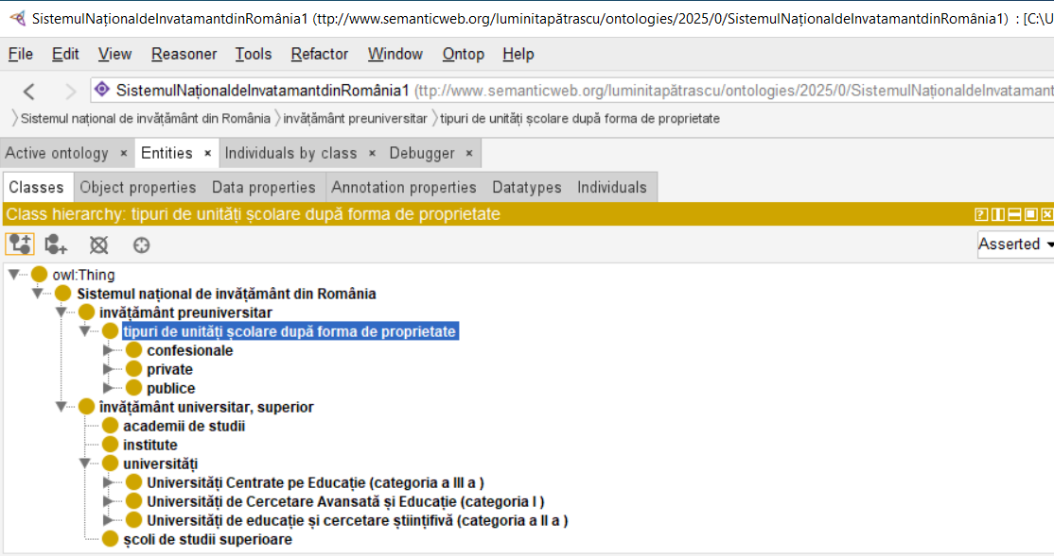
Sistemul național de învățământ din România STRUCTURĂ
Taxonomia unităților de învățământ
în limbajul OWL mediul PROTEGE
Sistemul național de învățământ din România , cuprinde:
Sistemul național de învățământ UNIVERSITAR, SUPERIOR
Sistemul național de învățământ PREUNIVERSITAR

Slide 8
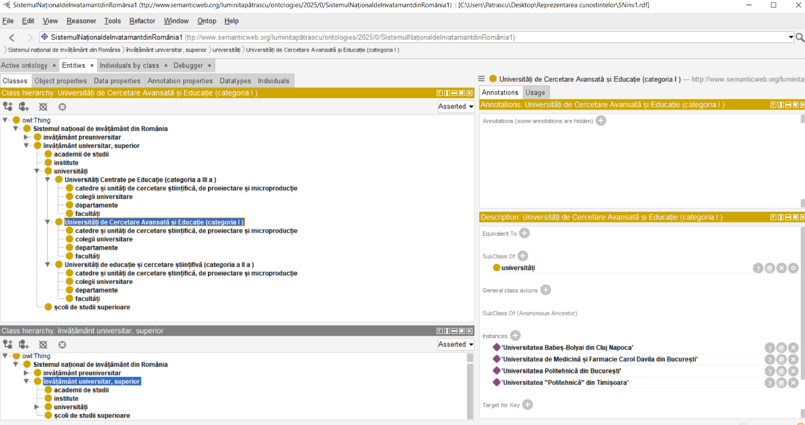
Taxonomia unităților de invățământ SUPERIOR UNIVERSITAR

Slide 9
Clasificarea instuțiilor de învățământ superior
Clasificarea instuțiilor de învățământ superior este conform https://ro.wikipedia.org/wiki/List%C4%83_de_institu%C8%9Bii_de_%C3%AEnv%C4%83%C8%9B%C4%83m%C3%A2nt_superior_din_Rom%C3%A2nia
După o clasificare a universităților din România făcută de Asociația Universităților Europene.
Conform evaluării făcute de Asociația universităților din Europa, un organism internațional de evaluare, în categoria cercetare avansată au fost incluse 11 unități de învățământ din România.

Slide 10
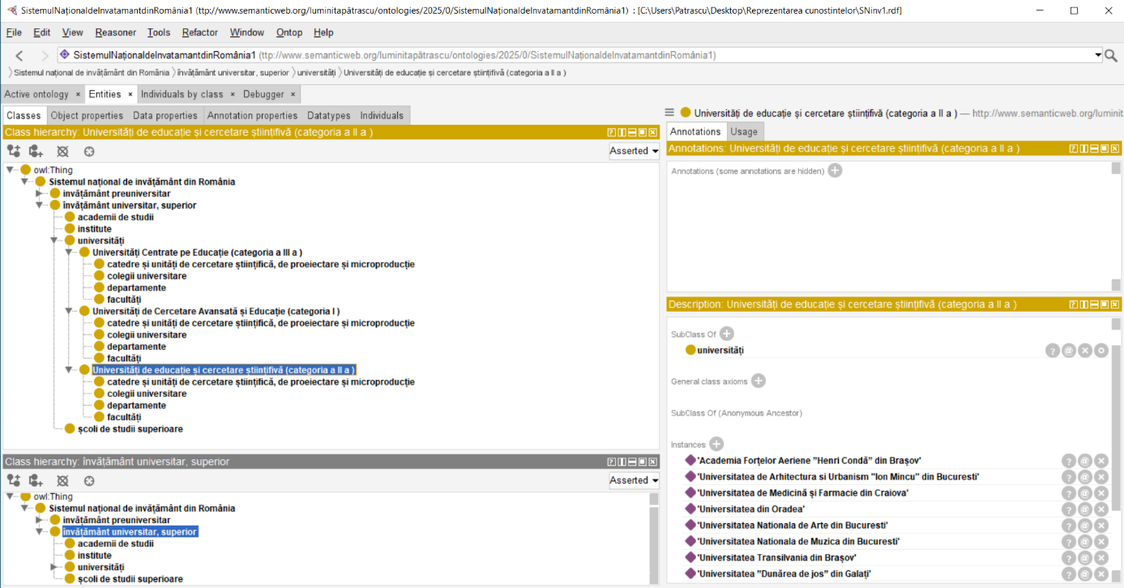
Taxonomia unităților de invățământ, SUPERIOR UNIVERSITAR, clasificate conform Asociației Universităților Europene.

Slide 11
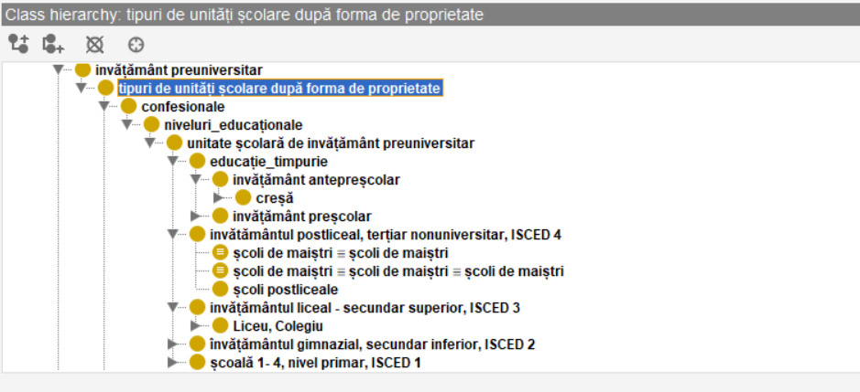
Taxonomia unităților de invățământ PREUNIVERSITAR -1

Slide 12
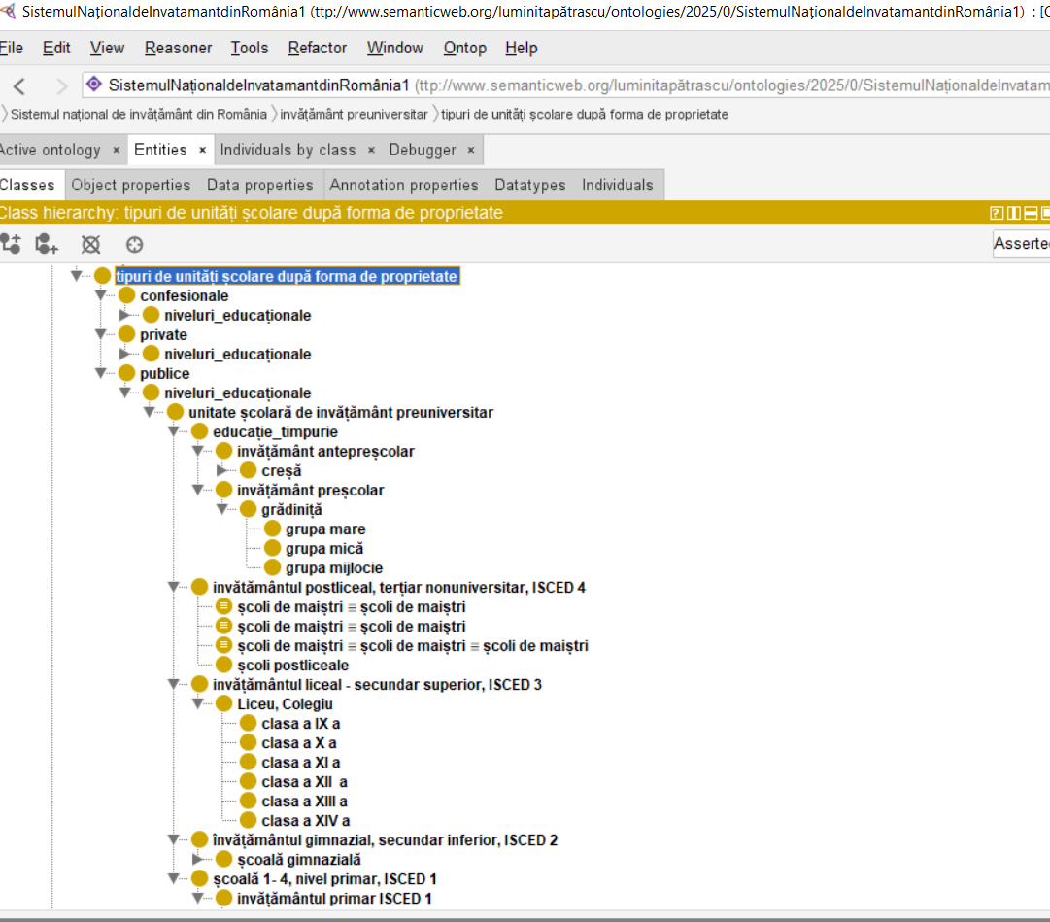
Taxonomia unităților de invățământ PREUNIVERSITAR - 2

Slide 13
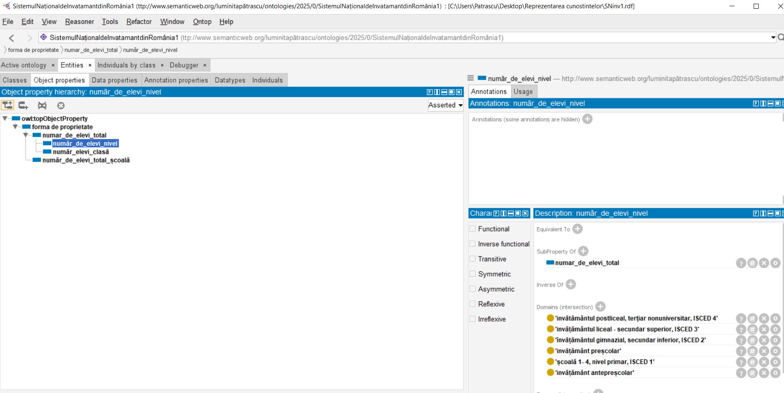
PRORIETĂȚI ALE CLASELOR

Slide 14
Vă multumesc!
Intrebări?

